Slide 1
Бикташев Расим,
Старший инвестиционный консультант АО «Финам»
+ 7 (495) 796-93-88 (доб.4003)
rbiktashev@corp.finam.ru
Группа компаний
Лауреат Гран-при премии
«Финансовая Элита
России — 2017»
Лауреат премии
«Время инноваций — 2016»
«Лучший брокер»
по версии журнала
Financial One (2015–2016)
«Лучший брокер
Восточной Европы»
по версии
IAIR Awards 2014
«Компания года» в рамках премии
«Элита фондового рынка — 2015»
Гран-при премии
«Финансовая Элита
России — 2015 и 2017»

Slide 4
Страхование валютных рисков
Мы предлагаем вам защитить средства от неблагоприятного движения валютных курсов, зафиксировав нужный курс покупки валюты на дату в будущем.
ПРОБЛЕМА:
РЕШЕНИЕ:
колебания курса доллара
В 2016 году — около 40%
За 6 месяцев 2017 года — около 10%
страховка от роста или падения курса доллара
Стоимость страховки на 1 год — около 6%
Стоимость страховки на 6 месяцев — около 4,5%
Виды страховки
Экспортерам
Страховка от падения курса доллара позволит избежать увеличения издержек
Импортерам
Страховка от роста курса доллара позволит зафиксировать нужный курс для оплаты продукции
Страхование — открытие сделок на одном рынке для компенсации воздействия ценовых рисков равной, но противоположной позиции на другом рынке. Предложение не связано с оказанием страховых услуг и не предполагает заключения договоров страхования.

Slide 5
Инструмент хеджирования – биржевые опционы
Опционы - это стандартизированный контракт, который дает право, но не обязанность купить или продать какой-либо актив (акцию, фьючерс, товар и т.д.) по фиксированной цене (страйк) в течении жизни опциона до даты погашения (экспирации).
Страхование — открытие сделок на одном рынке для компенсации воздействия ценовых рисков равной, но противоположной позиции на другом рынке. Предложение не связано с оказанием страховых услуг и не предполагает заключения договоров страхования.

Slide 6
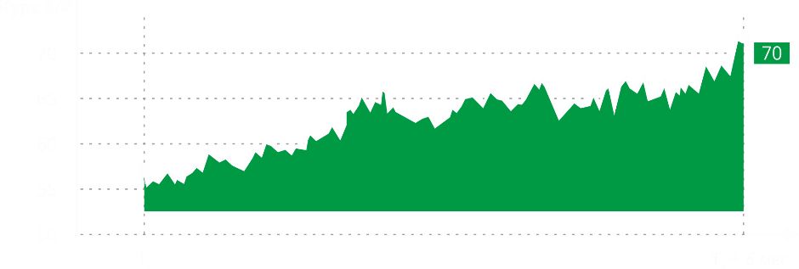
Страхование валютных рисков
Для экспортеров. Пример контракта стоимостью 100 тыс. $:
Т1 Т2 (+ 6 месяцев)
Курс $/₽: 1 $ = 65 ₽ 1 $ = 55 ₽ (- 10 ₽)
Стоимость контракта в ₽ 100 000 $ = 6 500 000 ₽ 100 000 $ = 5 500 000 ₽
Цена страховки: 2% от хеджированной суммы = 130 000 ₽
Доход по опционам в рублях на конец периода : 100 000* 10 = 1 000 000₽
Деньги не застрахованы: Деньги застрахованы:
100 000 $ = 5 500 000 ₽ 100 000 $ = 6 370 000₽
(5 500 000 +1 000 000 - 130 000)
Для импортеров. Пример контракта стоимостью 100 тыс. $:
Т1 Т2 (+ 6 месяцев)
Курс $/₽: 1$ = 55 ₽ 1$ = 65 ₽
Капитал в $ 100 000 $ = 5 500 000 ₽ 100 000 $ = 6 500 000 ₽ (- 1 000 000 Р.)
Цена страховки: 2% от хеджированной суммы = 200 000 ₽
Прибыль по опционам = 1 000 000 Р.
Деньги не застрахованы: Деньги застрахованы:
+ 1 000 000 к затратам Компенсация по опционам = 800 000 Р.
на покупку валюты 800 000 Р. (1 000 000 -200 000 Р.)
Итого: затраты на покупку валюты = 200 000 руб.

Slide 7
Страхование валютных рисков
Преимущества страховки от изменения курса доллара
Юридическая чистота и прозрачность: стандартизированный контракт, биржевая сделка, невозможность признания сделки ничтожной
Простота совершения сделки: без длительных согласований, сделка в один клик
Гарантии центрального контрагента: исполнение сделки гарантируется законом
Ликвидность: возможность продать страховку в любой момент до истечения ее срока
3 простых шага
1
Открыть счет в АО «ФИНАМ». Открытие происходит в день обращения, счет и торговые терминалы предоставляются бесплатно.
2
Внести необходимую сумму для приобретения соответствующей страховки. Персональный инвестиционный консультант сориентирует по стоимости страховки, исходя из необходимого вам срока,
и порекомендует наиболее выгодный, с финансовой точки зрения, вариант хеджирования.
3
Совершить сделку. Сделку можно совершить по телефону, через терминал на персональном компьютере
или на любом мобильном устройстве.

Slide 8
Бикташев Расим,
Старший инвестиционный консультант АО «Финам»
+ 7 (495) 796-93-88 (доб.4003)
rbiktashev@corp.finam.ru
Отдел инвестиционного консультирования АО «ФИНАМ»
+7 (495) 796-93-88 (доб. 4000)
г. Москва, Настасьинский пер., д. 7, стр. 2
_InvestmentConsulting@corp.finam.ru
www.finam.ru
Брокерские и консультационные услуги оказывает АО «ФИНАМ» – г. Москва, пер. Настасьинский, д. 7, стр. 2, т. +7 (495) 796-93-88. Доходность не гарантируется.

